Slide 1


出展内容詳細一覧
フレイル予防

Slide 2

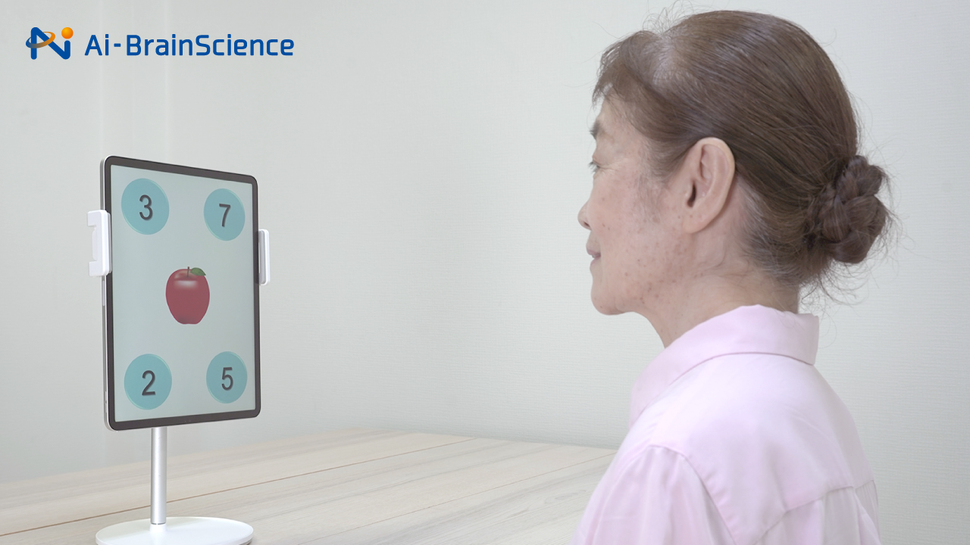
フレイル予防
健都で実証
株式会社アイ・ブレインサインエス
万博出展
弊社は認知症の早期発見を促進するために視線情報を活用した『アイトラッキング式認知機能評価』を開発し、『医療機器プログラム』として製造販売承認を取得しております。この技術を用いて開発した一般向けアプリMIRUDAKEを多くの市民の方に体験頂き認知症予防への意識向上に貢献できる事を目指しております。
企業サイトURL：https://www.ai-brainscience.co.jp/

Slide 3

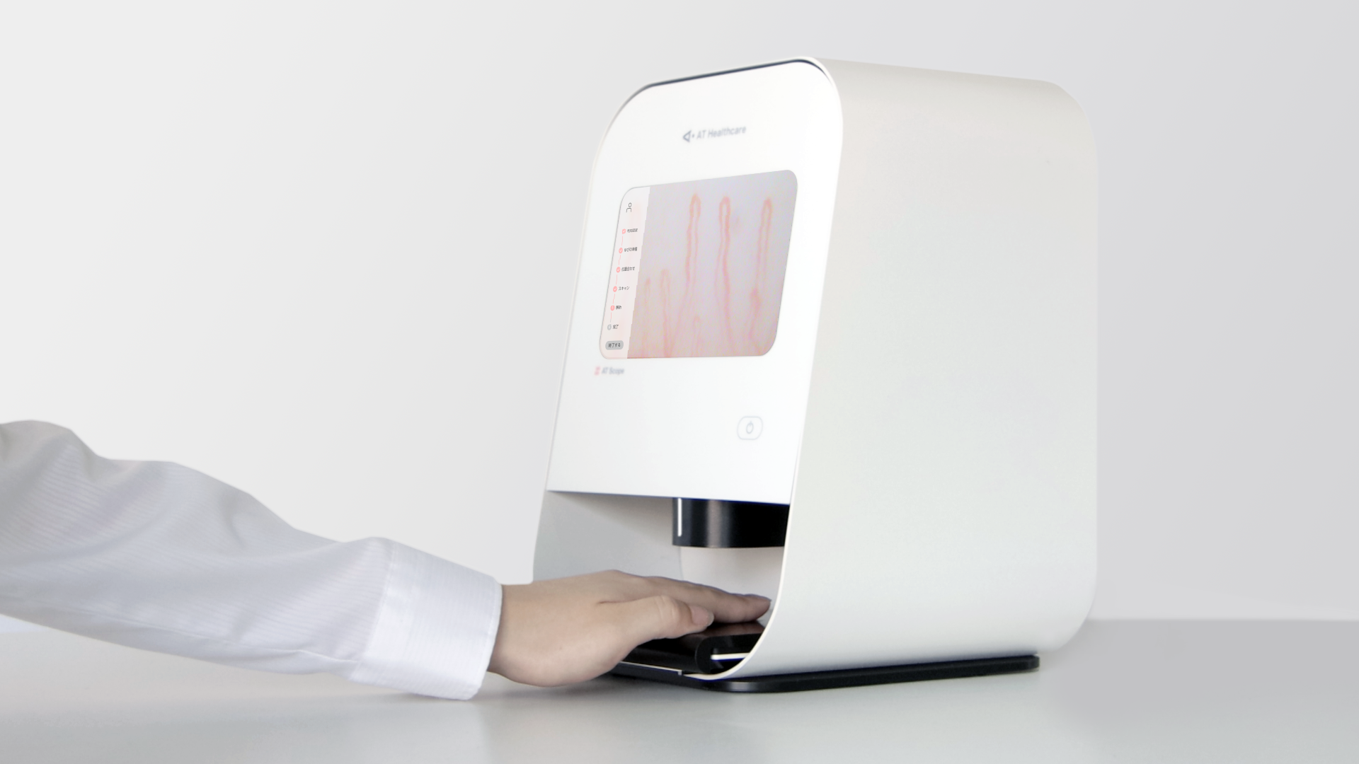
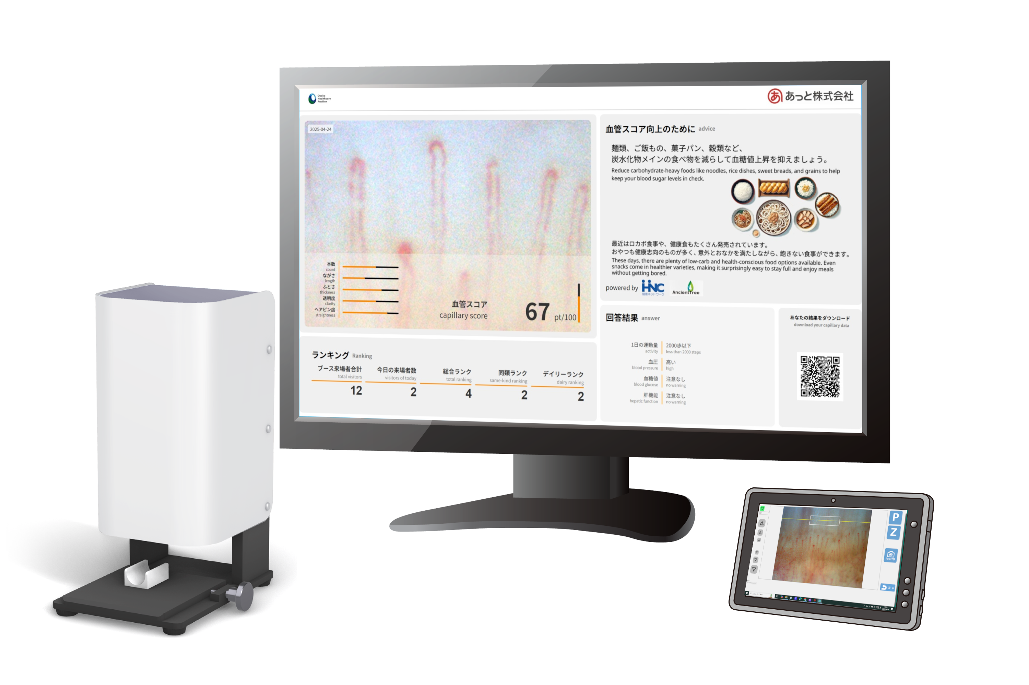
フレイル予防
健都で実証
あっと株式会社
万博出展
当社は、非侵襲指先毛細血管スコープと独自の画像解析技術を駆使し、個人の健康状態の可視化とそのエビデンスを創出しています。
大学・研究機関との共同研究で培った知見を活かし、健康経営やリテール分野におけるヘルスケアDXを推進しています。
毛細血管スコープを活用した新たなサービスを通じて、健康・医療分野が抱える課題の解決と、これまでにない価値創造を目指します。
企業サイトURL：https://kekkan-bijin.jp/

Slide 4

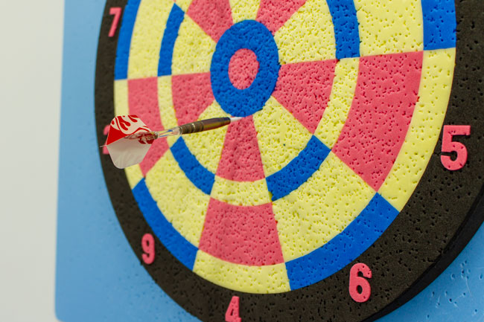
フレイル予防
健都で実証
NPO法人日本ウェルネスダーツ協会
高齢化社会の現在、介護や認知症を避けて通れない実情があります。
60歳から80歳、90歳、100歳と長い老後期間になっています。この期間をより良く生きるために、できる限り介護と無縁の時間、認知症と無縁の時間をすごせるようにする必要があります。自立した時間をいつまでももてるような健康管理が重要です。60歳から始めたいスポーツ、また始められるスポーツとしてダーツが注目を浴びています。高齢者だけではなく小学生からも一緒に楽しめ、かつ効能のあるウエルネスダーツをご紹介いたします。
企業サイトURL：https://welldarts.org/

Slide 5

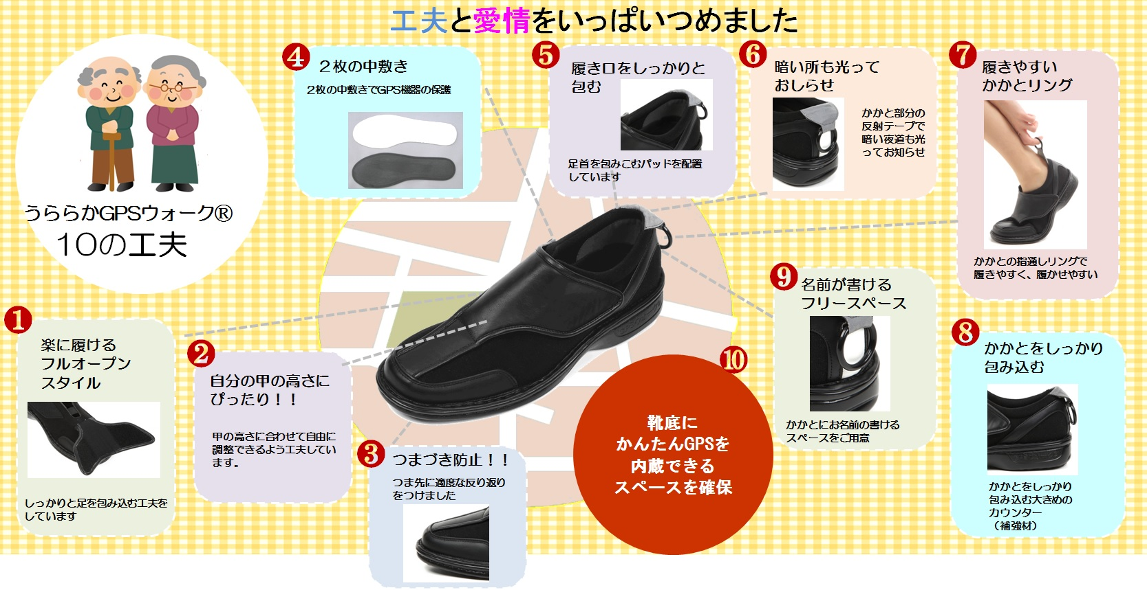
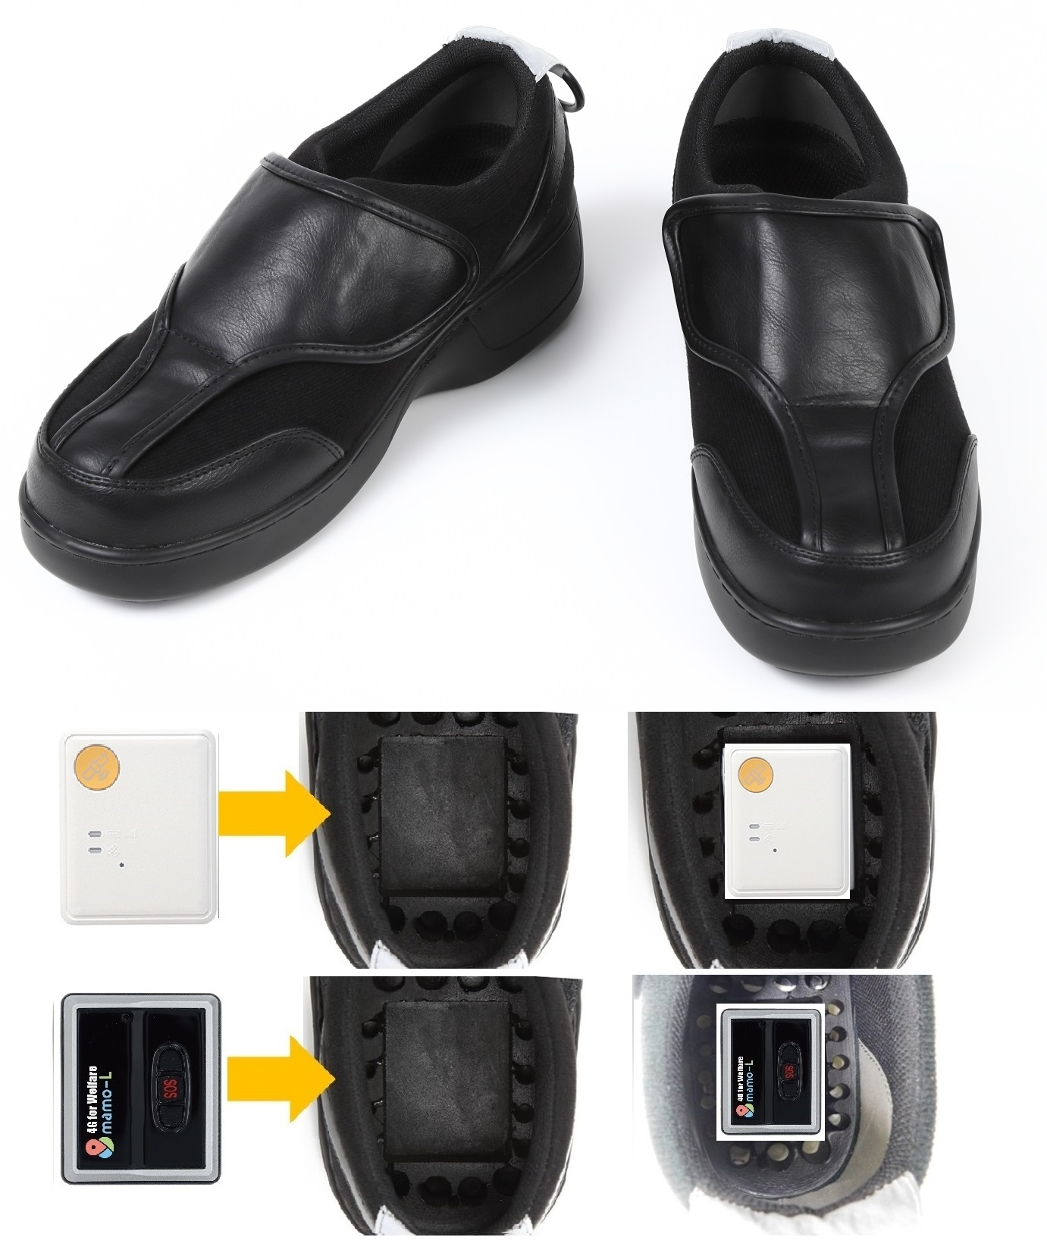
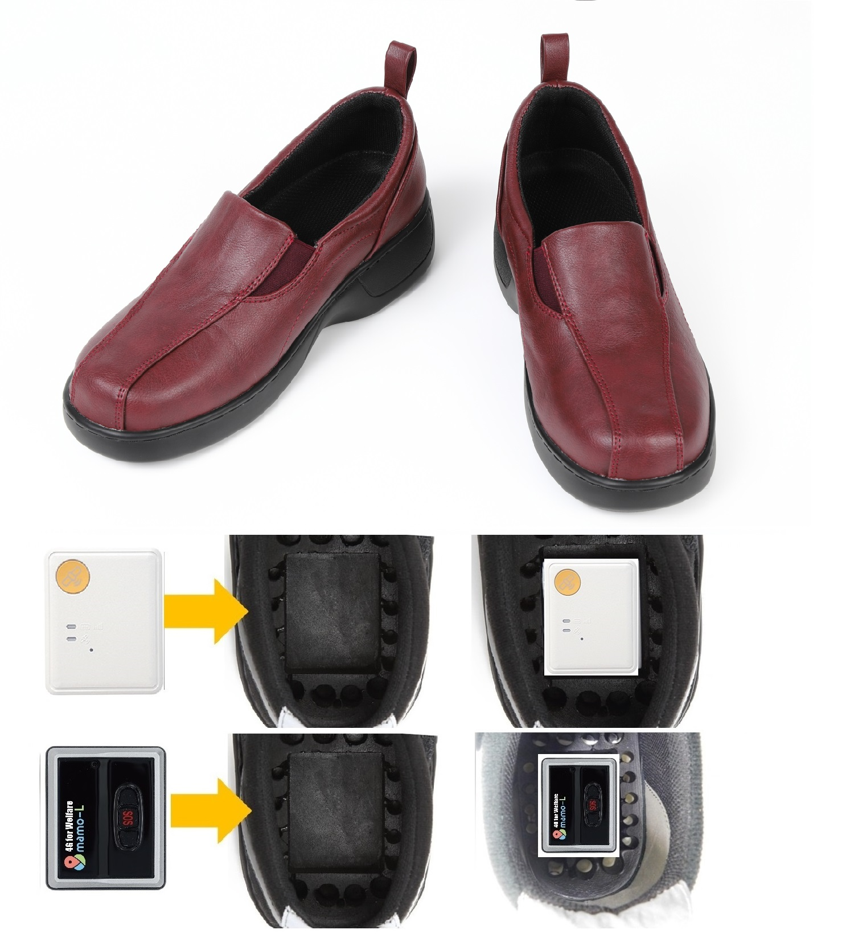
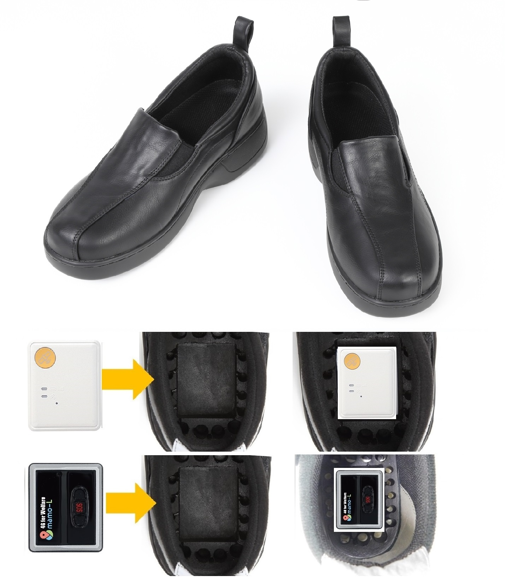
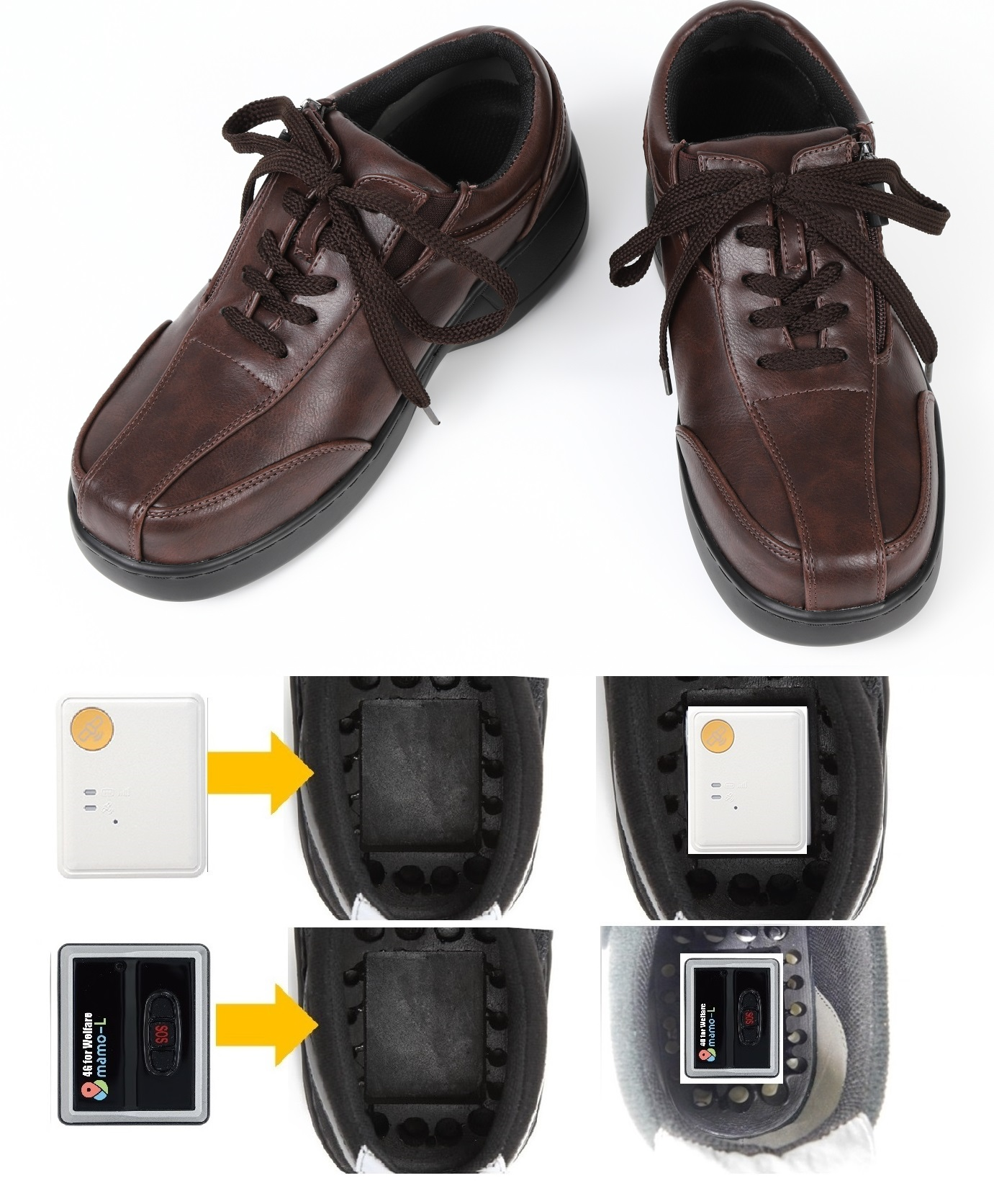
フレイル予防
健都で実証
株式会社トレイル
行方不明者を防げ！！うららかGPSウォーク
年間１８，０００人を超え、社会問題となっている認知症等による徘徊行動での行方不明を防ぐ為のGPS機器を安全・確実に保持していただけるようGPS機器内蔵可能靴”うららかＧＰＳウォーク”を開発。当社は、ケア・リハビリシューズの専門業者として、お使いいただける方の立場に立った靴作りに工夫をこらし、『元気に一歩でも多く歩いてもらいたい』という願いを込めて製作いたしております。
企業サイトURL：https://www.uraraca.net
製品動画URL：https://www.youtube.com/watch?v=rgErPcj5M-E

